Slide 1
Protocoale de Securitate
Rezumate de mesaje, semnaturi digitale si protocoale de securitate

Slide 2
Cuprins
Rezumatul mesajelor
Semnaturi digitale
Certificate de securitate
PKI
Securitatea comunicatiei - IPsec
Protocoale de autentificare
Securitatea e-mail – PGP
Securitatea Web
Securitatea DNS

Slide 3
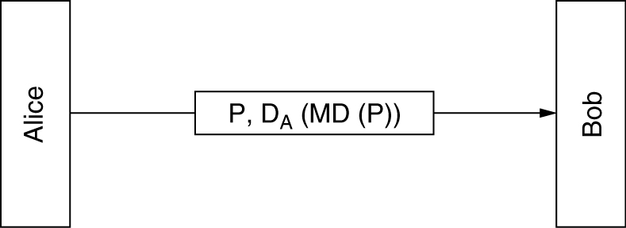
Rezumatele mesajelor
Este mai usor sa semnezi digital rezumatul decat mesajul intreg !
Folosite in semnaturi digitale datorita proprietatilor utile
Rezumatul lui P - MD(P) - este usor de calculat
Este imposibil sa se afle P din MD(P)
Rezumatul nu poate fi trucat: nimeni nu poate gasi P’ avand un rezumat identic cu P, adica MD(P’) = MD(P)
O schimbare de 1 bit a intrarii schimba multi biti din iesire
Functii hash
MD5 (Message Digest)
SHA-1 (Secure Hash Algorithm)

Slide 4
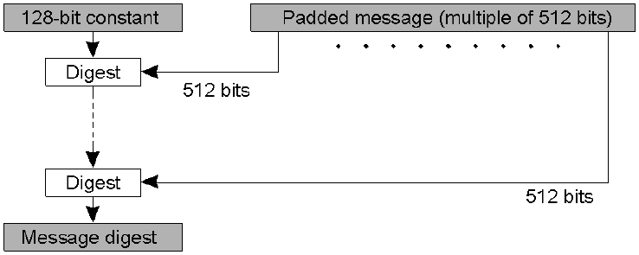
Functii Hash: MD5 - Message Digest 5
MD5 calculeaza un rezumat de 128 biti dintr-un mesaj de lungime multipla de 512 biti
Mesajul este completat cu biti pentru a respecta regula
Ultimii 64 biti precizeaza lungimea originala a mesajului
In fiecare faza algoritmul calculeaza un nou rezumat din rezumatul anterior si rezumatul unui bloc de 512 biti.
Primul rezumat este o constanta de 128 biti

Slide 5
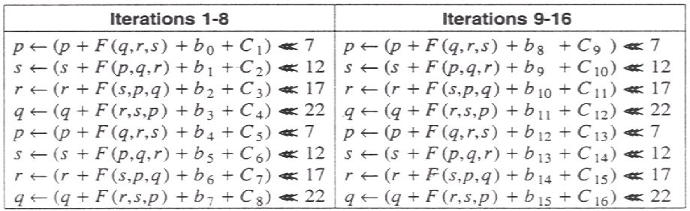
Functii Hash: MD5 (2)
O faza transforma un bloc de mesaj de 512 biti. Are 4 runde.
Fiecare runda foloseste o functie diferita:
F(x,y,z) = (x AND y) OR ((NOT x) AND z)
G(x,y,z) = (x AND z) OR (y AND (NOT z))
H(x,y,z) = x XOR y XOR z
I(x,y,z) = y XOR (x OR (NOT z))
O runda are 16 iteratii.
b₀,…,b₁₅ – sub-blocuri 32-biti (total 512 biti) p, q, r, s – variabile digest
C₁, …, C₁₆ – constante (in total 64) <<< denota rotatie stanga

Slide 6
Comentarii
Rezistenta la coliziuni
o functie H este rezistenta la coliziuni daca este foarte greu sa se gaseasca a si b, a#b astfel ca H(a) = H(b)
In 2004 s-a aratat ca MD5 nu este rezistent la coliziuni
S-au dezvoltat si recomandat alte functii de hash
SHA1, SHA2
Obs.
criptare # rezumare!

Slide 7
Semnaturi Digitale
Bazate pe
Chei simetrice
Chei publice
Rezumate de mesaje

Slide 8
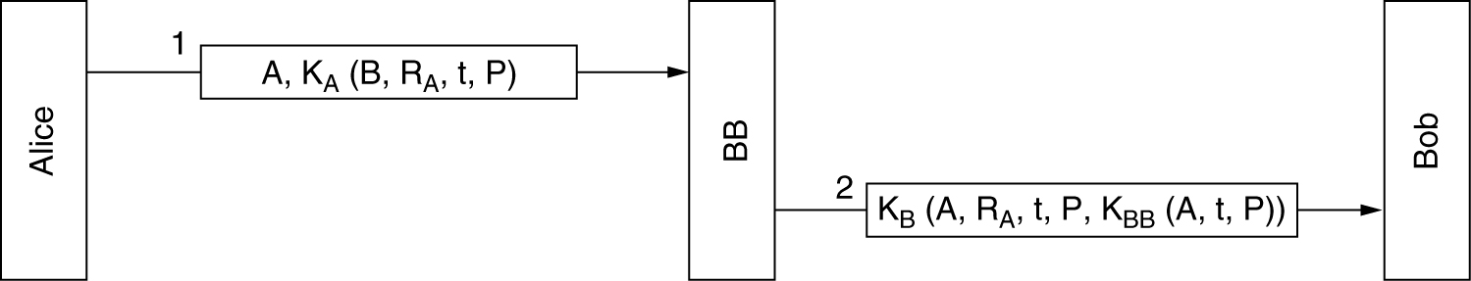
Semnaturi cu chei simetrice
Semnaturi digitale cu Big Brother.
R_{A} – numar aleator (control replici)
t – timestamp (mesaj recent)
K_{A} – cheie secreta a lui A (cunoscuta de BB)
K_{B} – cheie secreta a lui B (cunoscuta de BB)
K_{BB} – cheie secreta Big Brother (doar el o cunoaste)
Comentarii
t si R_{A} folosite ptr. detectie atacuri prin replicare mesaje mai vechi
K_{BB} (A, t, P) folosit pentru non-repudiere

Slide 9
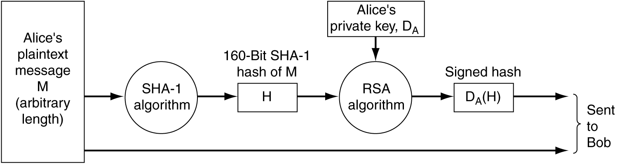
Semnaturi cu chei publice Utilizarea SHA-1 si RSA pentru semnarea mesajelor nesecrete.
Caracteristici
Rezumatul SHA-1 este semnat cu cheia secreta a transmitatorului D_{A}
Mesajul M este transmis in clar

Slide 10
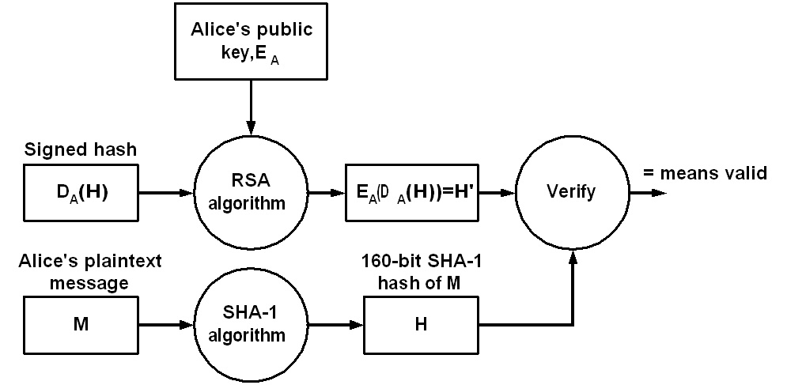
Verificare semnatura digitala
Orice modificare a textului clar M este detectata prin H<>H'
Un intrus nu poate modifica si M si rezumatul criptat D_{A}(H)

Slide 11
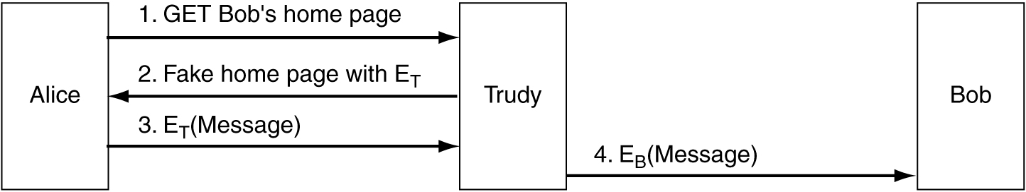
Probleme cu difuzarea cheilor publice
Problema: difuzarea cheii publice prin pagina de referinta a proprietarului
Trudy raspunde in locul lui Bob cu cheia sa publica
Trudy poate modifica mesajele trimise de Alice lui Bob
Man-in-the-middle attack

Slide 12
Certificate de securitate
Certificate
Asociaza identitatea cu cheia publica
X.509
Standard de certificate

Slide 13
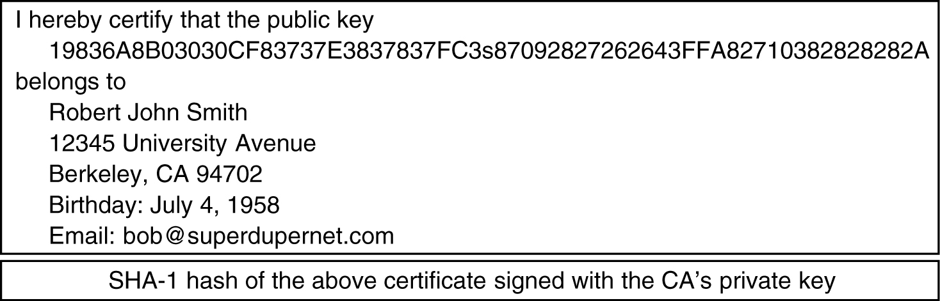
Certificate
Rol: leaga cheia publica de un proprietar (principal) sau de un atribut
Un certificat nu este secret
este semnat de o autoritate de certificare - CA (Certificate Authority)
CA cripteaza cu cheia sa privata rezumatul certificatului
Verificarea certificatului de catre Alice
A aplica cheia publica a CA asupra semnaturii
A calculeaza rezumatul SHA-1 al certificatului (fara semnatura)
A compara cele doua rezultate

Slide 14
Campurile de baza dintr-un certificat X.509
Câmp | Semnificatie
Versiune | Ce versiune de X.509 este utilizată
Număr Serial | Acest număr împreună numele CA-ului identifică în mod unic certificatul
Algoritm de semnare | Algoritmul folosit la semnarea certificatului (ex. MD5 cu RSA)
Emitent | Numele X.500 al CA-ului
Perioada de validitate | Momentele de început si sfârşit ale perioadei de validitate
Numele subiectului | Entitatea care este certificată
Cheia publică | Cheia publică a subiectului şi ID-ul algoritmului folosit (ex. RSA)
ID emitent | Un ID opţional identificând în mod unic emitentul certificatului (nume X.500 sau DNS)
ID subiect | Un ID opţional identificând în mod unic subiectul certificatului
Extensii | ptr identificarea cheii publice a emitentului, a certificatului care contine o anumita cheie publica, scopul utilizarii cheii (criptare, semnare,…) si altele
Semnătura | Semnătura certificatului (semnat cu cheia privată a CA-ului)

Slide 15
PKI - Public Key Infrastructure
PKI- Set de componente (hard & soft) care asigura utilizarea corecta a tehnologiei de chei publice
programele,
echipamentele,
tehnologiile de criptare si
serviciile de gestiune a infrastructurii criptografice si a cheilor publice ale utilizatorilor.

Slide 16
CA - Certificate Authority
autoritate de incredere care elibereaza certificate
atestă că cheia publica inclusa apartine persoanei cu numele atasat
CA poate fi:
organizatie sau companie - pentru angajati
universitate - pentru studenti
CA publice (VeriSign) - pentru clienti

Slide 17
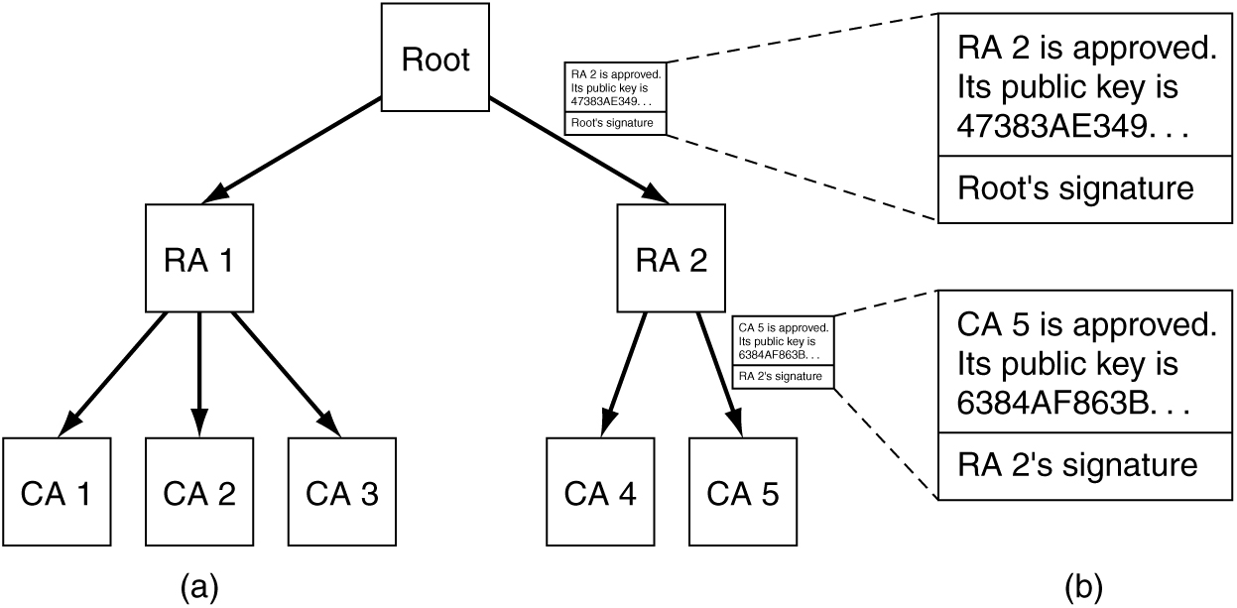
PKI – verificarea cheilor
RA – Regional Authority
CA – Certificate Authority
PKI ierarhic.
A cunoaste si are incredere in Root
gaseste certificatul lui B semnat de CA 5
certificatul lui CA 5 semnat de RA 2
certificatul lui RA 2 semnat de Root
(b) Un lant de incredere (certification path).
Simplificare
A primeste de la B tot lantul de certificate

Slide 18
Revocarea Certificatelor
Un certificat trebuie revocat cand:
cheia primara este compromisa;
cheia primara este pierduta;
o persoana pleaca din companie
altele.
Revocarea trebuie anuntata tuturor utilizatorilor – dificil !
Alternativa - se folosesc liste de revocare
CRL – Certificate Revocation List;
Metoda
se verifica listele de revocare inainte de utilizarea certificatelor
CRL sunt publicate de CA care a emis certificatele
Listele pot fi consultate sau duplicate (cache)
difuzarea listelor de revocare – prin HTTP, LDAP sau alte protocoale

Slide 19
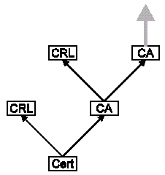
Verificarea revocarii Certificatelor
Verificare certificate
1 - verifica certificat
2 - verifica CRL
repeat
3 - verifica certificatul pentru CA
4 - verifica CRL al CA
until radacina
4
2
3
1

Slide 20
Securitatea Comunicatiei
IPsec
Ziduri de protectie (Firewalls)
Virtual Private Networks

Slide 21
IP Security Protocol - IPSec
Implementat la nivel IP
Construieste o legatura securizata unidirectionala intre transmitator si receptor
numita Security Association - SA
asigura
autentificarea mesajelor sau
autentificarea si criptarea
Securizarea ambelor sensuri → 2 x SA

Slide 22
Parametri de securitate
SA nu este legata de un singur algoritm de criptare sau de o singura cheie – se pot specifica:
algoritmul si modul de criptare (ex. DES in mod block-chaining)
cheia de criptare
parmetrii de criptare (ex. Initialization Vector)
protocolul de autentificare si cheia
durata de viata a unei asociatii (permite sesiuni lungi cu schimbarea cheii daca este necesar)
adresa capatului opus al asociatiei
nivelul de senzitivitate al datelor protejate.

Slide 23
SA Database
Un sistem pastreaza o baza de date cu asociatiile de securitate
Pentru fiecare SA pastreaza parametrii de securitate (slide precedent) si
contor numere de secventa: pentru antete de securitate
Indicator overflow pentru contor numere de secventa: ce-i de facut la depasire limita contor
fereastra anti-replay: determina daca un pachet este o copie
Path MTU: path Maximum Transmission Unit (pentru evitare fragmentare)

Slide 24
SA Database (2)
Fiecare intrare unic identificata de:
– Security Parameters Index (SPI): identificare SA la receptor
– IP Destination Address
– Security Protocol Identifier
Doua protocoale de securitate:
– AH (Authentication Header) - protocol de autentificare
– ESP (Encapsulating Security Payload) - protocol combinat criptare/autentificare
Si doua moduri de lucru
transport
tunel

Slide 25
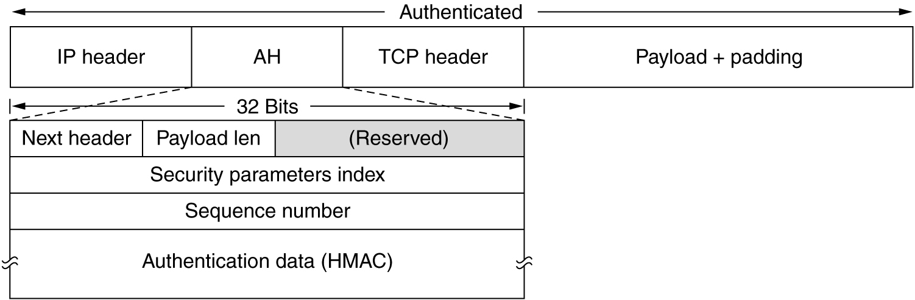
Protocol AH – in mod transport pentru IPv4
Authentication Header – inserat in datagrama IP
Next header – preluat din IP header unde este inlocuit cu 51
Payload len – lungime AH (nr cuvinte 32 biti) minus 2
Security Parameters Index – indica inregistrarea din BD a receptorului
Sequence number - evitare atacuri prin replica
HMAC – Hashed Message Authentication Code
Utilizeaza cheia simetrica
Calculeaza rezumat peste intreaga datagrama (campurile variabile neincluse) + cheia simetrica
Notes:
AH — folosit doar pentru integritate
Inserat in datagrama IP
Authentifica intreaga datagrama:
Next header – valoarea veche luata din IP header, care este inlocuita acolo prin 51 pentru a indica un AH
Payload length – numarul de cuvinte de 32 biti din AH minus 2
Security Parameter Index – indica inregistrarea din BD a receptorului care contine info despre Security Association
Sequence number – pentru evitare atacuri prin replica; numara toate pachetele, inclusiv cele retransmise
nu se incrementeaza circular; cand toate cele 2^32 numere se epuizeaza se deschide o alta SA
HMAC – Hashed Message Authentication Code
Contine semnatura digitala
Utilizeaza cheia simetrica
Calculeaza rezumat peste payload si cheia simetrica
Acopera campuri fixe din IP header - campuri variabile (time-to-live, IP checksums) sunt resetate inainte de calculul AH

Slide 26
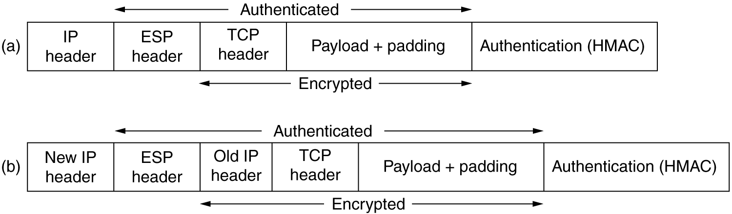
ESP in modurile transport si tunel
ESP – Encapsulating Security Payload
(a) ESP in mod transport.
antetul ESP este plasat intre antetele IP si TCP
campul “protocol” din antetul IP este modificat si arata ca urmeaza un antet IPsec
(b) ESP in mod tunel.
la pachetul IP se adauga antetul IPsec si un nou antet IP
tunelul se poate termina inainte de destinatie (de ex. la un firewall)
Notes:
Securizeaza datele din datagrama:
criptarea protejeaza datele
autentificarea protejeaza antet si criptograma
Opereaza in doua moduri
Transport (secure IP), protejeaza incarcatura
Tunneling (secure IP in IP standard ) protejeaza tot pachetul
Popular in rutere
Gazdele care comunica nu trebuie sa implementeze IPSEC
Prelucrarea la receptor:
Foloseste SPI (security parameter index) pentru a gasi SA
Face autentificarea folosind SA
Face decriptarea datelor autentificate folosind SA
Este posibila gruparea SA
ESP fara autentificare in interior AH
autentificarea acopera mai multe campuri decat ESP cu autentificare

Slide 27
ESP in modurile transport si tunel
ESP – Encapsulating Security Payload
(a) ESP in mod transport. (b) ESP in mod tunel.
criptarea protejeaza incarcatura;
autentificarea protejeaza antet ESP + criptograma
ESP header include
Security Parameters Index
Numar de Secventa
Vector de initalizare (pentru criptare date)
La sfarsit: HMAC – Hashed Message Authentication Code
Notes:
Securizeaza datele din datagrama:
criptarea protejeaza datele
autentificarea protejeaza antet si criptograma
Opereaza in doua moduri
Transport (secure IP), protejeaza incarcatura
Tunneling (secure IP in IP standard ) protejeaza tot pachetul
Popular in rutere
Gazdele care comunica nu trebuie sa implementeze IPSEC
Prelucrarea la receptor:
Foloseste SPI (security parameter index) pentru a gasi SA
Face autentificarea folosind SA
Face decriptarea datelor autentificate folosind SA
Este posibila gruparea SA
ESP fara autentificare in interior AH
autentificarea acopera mai multe campuri decat ESP cu autentificare

Slide 28
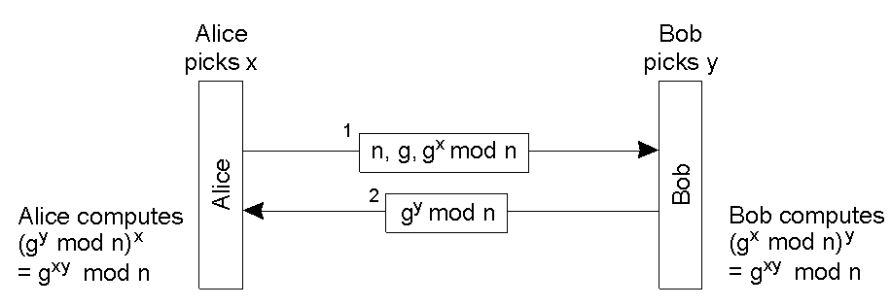
Gestiunea cheilor
ISAKMP – Internet Security Association Key Management Protocol
Genereaza o cheie distincta pentru fiecare asociatie
Implementat cu IKE (ISAKMP Key Exchange)
Foloseste Diffie – Hellman
Pentru Alice:
x este cheia privata
g^{x} mod n este cheia publica
K_{A,B} = g^{xy} mod n este cheia secreta partajata cu Bob

Slide 29
Caracteristici Protocol IPSEC
IPSec este orientat pe conexiune (desi apartine nivelului retea)
Permite selectia intre mai multi algoritmi
criptare: DES in mod CBC, 3DES, IDEA, …
autentificare: MD5, SHA (trunchiat la 96 biti)
“deschis” la adaugare algoritmi noi
Permite stabilirea cheilor de criptare
Permite alegerea intre mai multe servicii
confidentialitate
integritate
protectie la atacuri prin replica
Permite alegerea granularitatii
conexiune TCP
toate legaturile intre doua calculatoare (tunel)
toate legaturile intre doua rutere, …
Notes:
CBC – Cipher Block Chaining
DOI - Domain of interpretation
MD5 – Message Digest 5
SHA – Secure Hash Algorithm

Slide 30
Protocoale de Autentificare
Determina daca o entitate (utilizator, proces) este cu adevarat cine / ce pretinde ca este
diferita de autorizare
se bazeaza pe un schimb de mesaje prin Internet (prezentate, de regula, ca schimb intre Alice si Bob)
mesajele pot fi interceptate si folosite de alte entitati (de regula Trudy)
protocolul genereaza si o cheie de sesiune
Folosesc criptografia cu
Chei secrete partajate
Chei publice

Slide 31
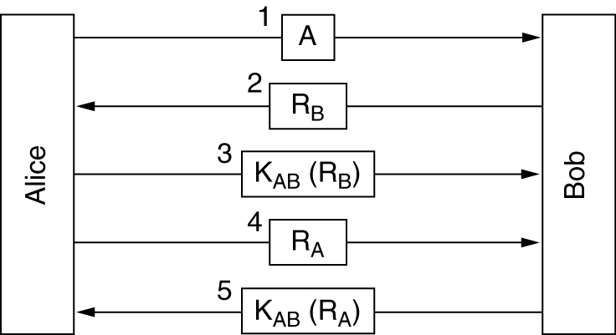
Autentificare cu cheie secreta partajata
Autentificare reciproca cu un protocol challenge-response
Alice si Bob partajeaza cheia K_{AB}
R_{A}, R_{B} - numere aleatoare foarte mari, folosite contra atac prin replica

Slide 32
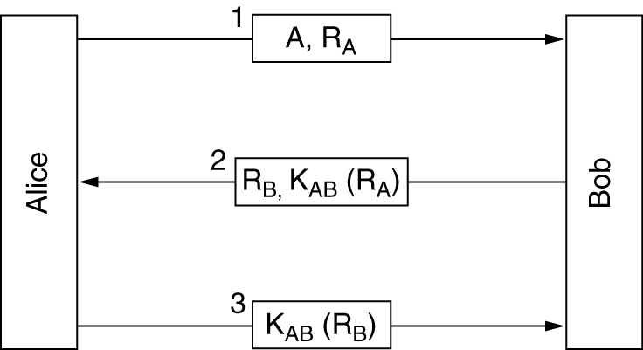
Autentificare cu cheie secreta partajata (2)
Reducere numar de pasi

Slide 33
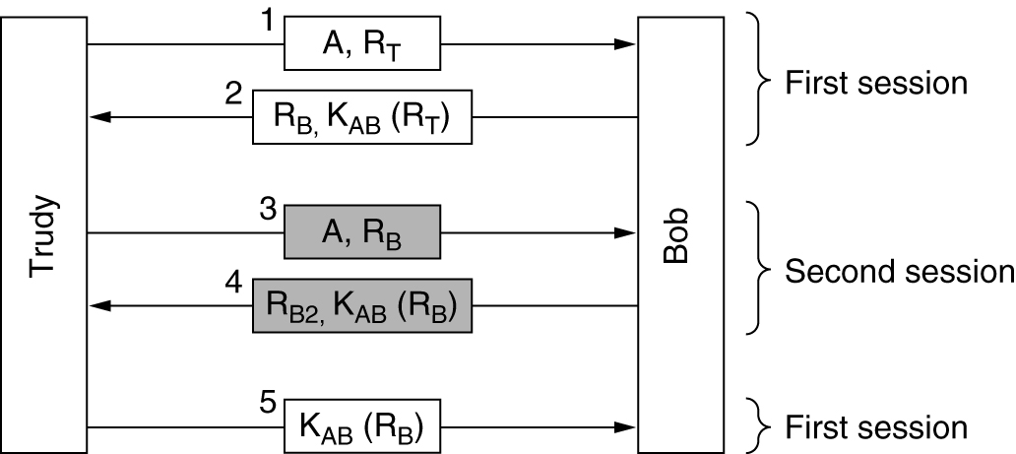
Atacul prin reflexie
Trudy nu poate cripta R_{B} din mesajul 2
Dar retransmite un mesaj produs de Bob (4) si
reuseste sa stabileasca o sesiune autentificata cu Bob

Slide 34
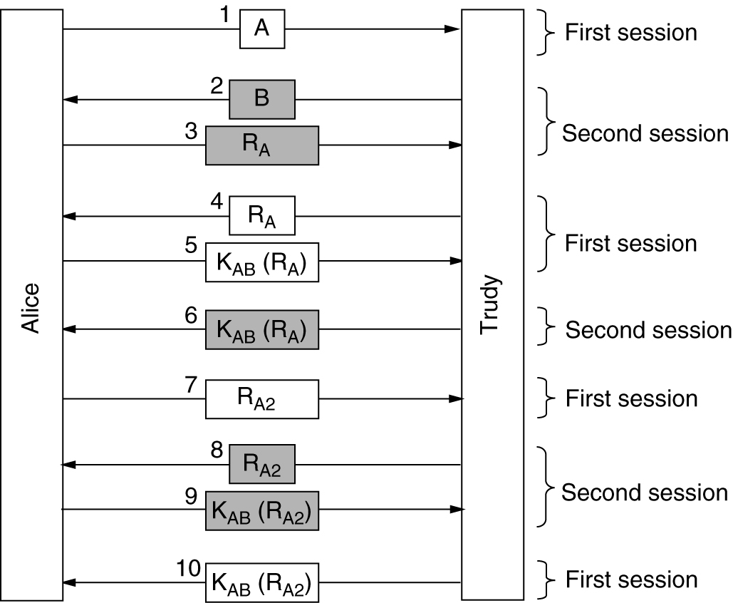
Atacul prin reflexie pe protocolul initial
Rejucand mesajele 5 si 9, Trudy reuseste sa stabileasca doua sesiuni autentificate cu Alice

Slide 35
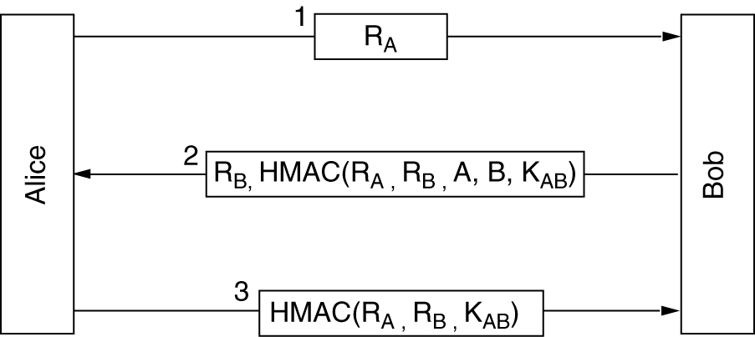
Autentificarea cu HMACs
Alice si Bob partajează cheia K_{AB}
Fiecare parte poate calcula rezumatul HMAC - Hashed Message Authentication Code – (deoarece contine doar valori cunoscute)
- Hash-based Message Authentication Code (de ex. folosind SHA-1)
Trudy nu poate forța pe Alice sau Bob să cripteze sau să rezume o valoare impusă de ea

Slide 36
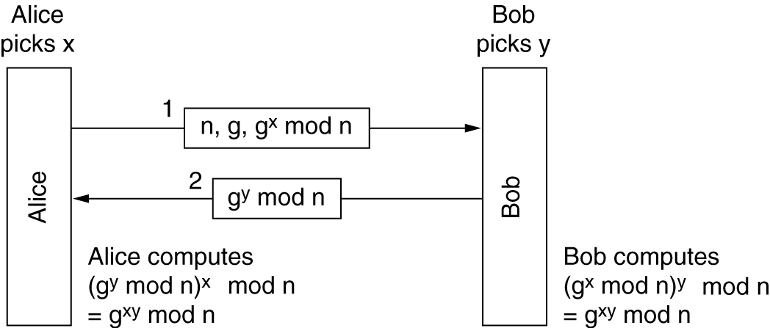
Stabilire cheie partajata: Diffie-Hellman key exchange
alege x
alege y
Alice calculeaza
Bob calculeaza
n, g – numere mari x nu poate fi calculat din g^{x} mod n
n prim g^{xy} mod n nu poate fi calculat din g^{x} mod n
(n-1)/2 prim si g^{y} mod n cand n este mare
g < n (generator) are proprietatea: orice p poate fi scris ca g^{k} mod n
adica: pentru fiecare p intre 1 si n-1 inclusiv, exista o putere k a lui g astfel ca
p = g^{k} mod n.

Slide 37
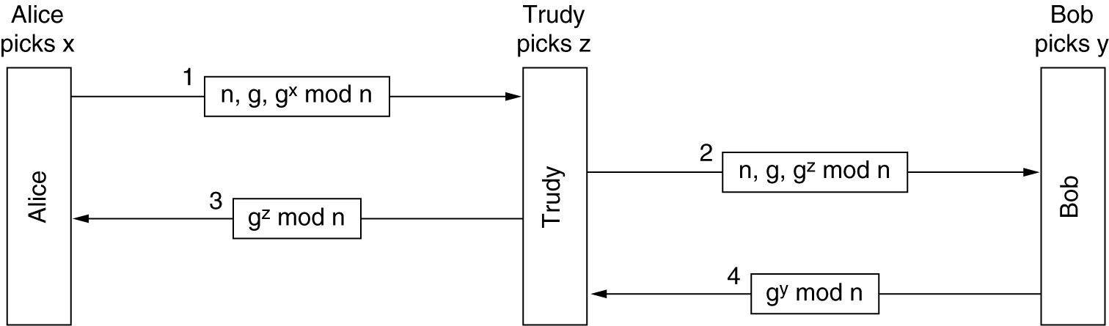
Atacul man-in-the-middle
alege x
alege z
alege y
Vulnerabilitate – g si n sunt publici
- permite stabilirea a doua chei: intre Alice si Trudy - g^{xz} mod n si intre Trudy si Bob - g^{zy} mod n
Rezolvare: Alice si Bob semneaza mesajele schimbate intre ei
Trudy nu poate modifica mesajele

Slide 38
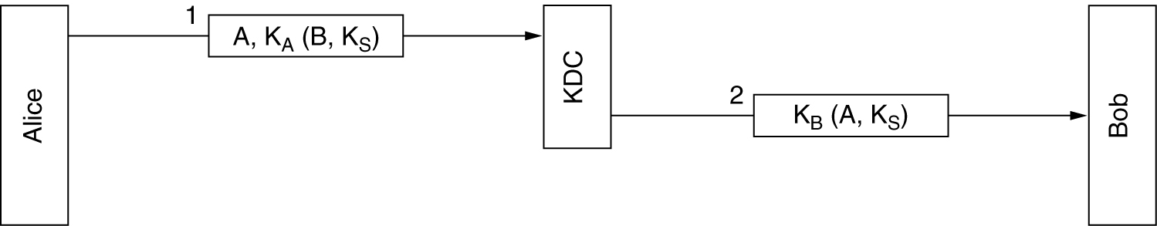
Autentificarea folosind Key Distribution Center
Alice si Bob folosesc un Centru de distributie a cheilor
in care au incredere
cu care impart cheile secrete K_{A} respectiv K_{B}
Prima incercare, vulnerabila la replay attack
Trudy retransmite mesajul 2 si
mesajul asociat cu el, criptat deja cu K_{S} (de ex. extragerea din contul lui Alice a unei sume de bani)

Slide 39
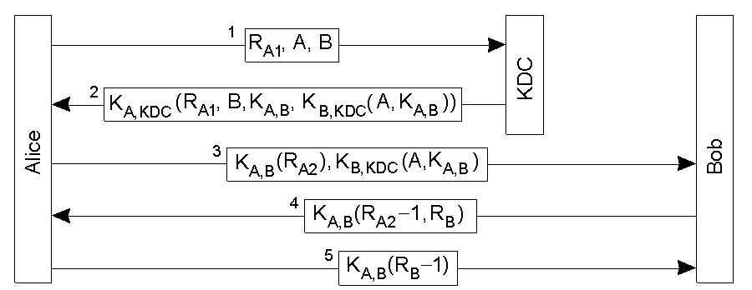
Autentificarea cu protocolul Needham-Schroeder
foloseste tichete - ex. K_{B},_{KDC}(A, K_{AB}))
Alice nu poate intelege sau modifica tichetul, Bob poate
Bob capata incredere in cheia K_{AB} (care vine de la KDC)
numere aleatoare (nonce) ex. R_{A1}, folosite contra atac prin replica
ex. Alice afla ca mesajul 2 este un raspuns la 1, nu un mesaj rejucat de Trudy

Slide 40
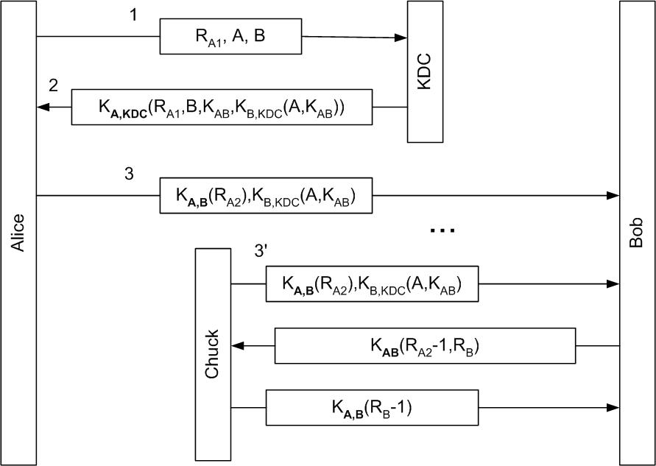
Slabiciune Needham-Schroeder
Chuck afla cheia K_{AB} si rejoaca mesajul 3, pretinzând ca e Alice

Slide 41
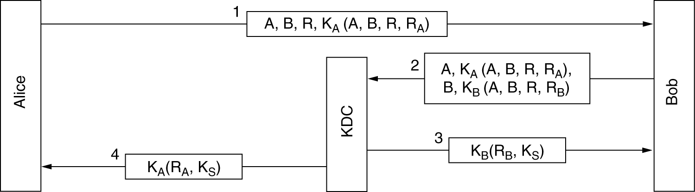
Autentificarea folosind Protocolul Otway-Rees
Protocolul Otway-Rees (simplificat).
KDC trimite cheia de sesiune K_{S} dupa ce verifica daca identificatorul comun R apare in ambele parti criptate ale mesajului 2
R_{A}, R_{B} – numere aleatoare folosite de KDC in mesajele 3 si 4 pentru a face legatura cu mesajele 1 si 2
Problema: Alice ar putea folosi cheia secreta inainte ca Bob sa afle de ea

Slide 42
Securitatea E-Mail - PGP – Pretty Good Privacy
Autor: Phil Zimmermann
Ofera gama completa de servicii de securitate
intimitate (privacy)
autentificare
semnatura digitala (integritate)
compresie
Intregul pachet PGP (inclusiv codul sursa) este distribuit gratuit pe Internet
Cripteaza date folosind IDEA (International Data Encryption Algorithm) – similar cu DES si AES
Semneaza mesajele folosind RSA

Slide 43
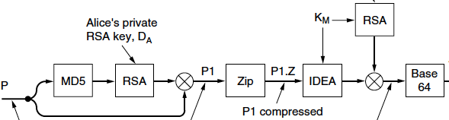
Folosirea PGP pentru a trimite un mesaj
cheia RSA publica a lui Bob
Cheia RSA privata Alice, D_{A}
P1 compresat
Text ASCII
Text clar Alice
Concatenare mesaj P si semnatura
Concatenare P1.Z criptat cu IDEA si K_{M} criptata cu E_{B}
K_{M} cheie de sesiune 128-biti produsa din textul introdus de Alice

Slide 44
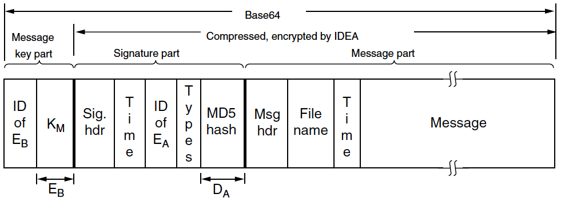
PGP – Formatul mesajului
Base64
cheie IDEA
compresat si criptat cu IDEA
semnatura
mesajul
File name – nume implicit al fisierului de utilizat la receptie
Types – identifica algoritmul de criptare
ID of E_{A} – A poate avea mai multe perechi de chei publica/privata E_{A}/D_{A}; fiecare pereche are un identificator ID (ultimii 64 biti ai cheii publice)
ID of E_{B} – fiecare B poate avea mai multe chei publice; fiecare cheie are un identificator, ID (64 biti) si un indicator de trust (cata incredere are A in aceasta cheie

Slide 45
Management chei
Foloseste doua fisiere in care se păstrează
Private key ring contine propriile perechi de chei (publica, privata) impreuna cu identificatorii lor
Public key ring contine perechi (key, trust indicator) ptr cheile publice ale partenerilor
Cheile private se țin criptate cu o parola speciala
Versiunile actuale PGP folosesc certificate X.509

Slide 46
Securitatea Web
Atacuri
inlocuire Home page
Denial-of-service
Citire mail-uri
Furt numere credit card
Solutii
Secure Naming
SSL – The Secure Sockets Layer

Slide 47
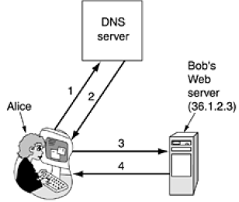
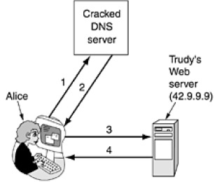
Necesitate Secure Naming
Situatie Normala.
1. Da-mi adresa IP Bob
2. 36.1.2.3 (adr IP Bob)
3. GET index.html
4. Pagina home Bob
Un atac bazat pe modificarea inregistrarii lui Bob in DNS.
1. Da-mi adresa IP Bob
2. 42.9.9.9 (adr IP Trudy)
3. GET index.html
4. Pagina Bob falsificata de Trudy

Slide 48
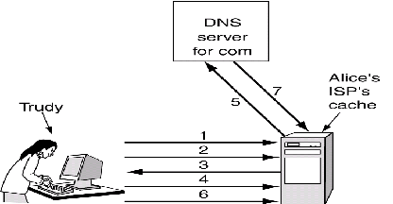
Trudy pacaleste ISP-ul lui Alice
Probleme: ISP verifică adresa IP de la care vin răspunsurile DNS
Trudy poate folosi adresa IP a unui server DNS de nivel inalt (care este publica) pentru a construi un raspuns fals
DNS se bazeaza pe UDP ➔ DNS foloseste
sequence numbers pentru a mapa cererile si raspunsurile
Trudy inregistreaza un domeniu trudy-the-intruder.com (IP 42.9.9.9) si
Creaza un server DNS dns.trudy-the-intruder.com (aceeasi IP 42.9.9.9)

Slide 49
Trudy pacaleste ISP-ul lui Alice (2)
1. Cere adresa foobar.trudy-the-intruder.com - ISP-ul lui Alice afla de la serverul com despre noul dns.trudy-the-intruder.com si il pune in cache
2. Cere ISP-ului adresa pentru www.trudy-the-intruder.com
3. ISP intreaba DNS-ul lui Trudy; intrebarea are un numar de secventa, n asteptat de Trudy

Slide 50
Trudy pacaleste ISP-ul lui Alice (3)
4. Repede, cere adresa bob.com (fortand ISP sa intrebe serverul com in pasul 5)
5. ISP transmite cererea cu nr secv n+1 catre serverul com
6. Trudy transmite repede un raspuns fals cu nr secv = n+1, adresa IP a serverului com drept sursa raspunsului si adresa sa 42.9.9.9 drept adresa lui Bob; raspunsul este considerat bun si este pus in cache-ul ISP
7. Cand soseste raspunsul adevarat, ISP il rejecteaza
Cand Alice cauta bob.com primeste adresa falsa din cache ISP

Slide 51
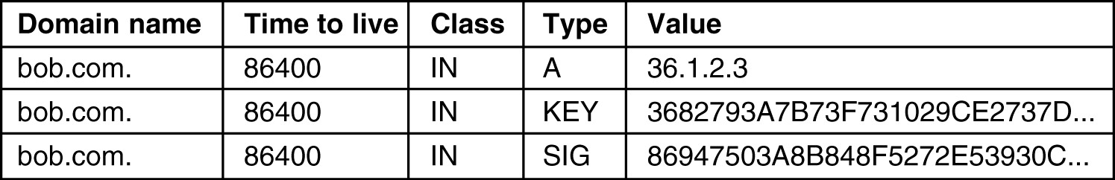
Secure DNS
Inregistrarile din DNS au forma
Pentru securitate
fiecarei zone DNS i se aloca o pereche de chei publica/privata
Se adauga doua noi tipuri de inregistrari
KEY record – cheia publica a unei zone, utilizator, host, etc.
SIG record - hash semnat al inregistrarilor A si KEY pentru verificarea autenticitatii.

Slide 52
Secure DNS (2)
Gruparea obtinuta se numeste RRSet (Resource Record Set)
Clientii primesc de la DNS un RRS cu semnatura SIG
aplica cheia publica a zonei pentru a decripta SIG
calculeaza hash-ul pentru A si KEY
compara cele doua valori (calculata si decriptata)

Slide 53
Studiu individual
A. S. Tanenbaum Reţele de calculatoare, ed 4-a, BYBLOS 2003
8.4 SEMNĂTURI DIGITALE
8.5 GESTIONAREA CHEILOR PUBLICE
8.6 SECURITATEA COMUNICAŢIEI
8.7 PROTOCOALE DE AUTENTIFICARE
8.8 CONFIDENŢIALITATEA POŞTEI ELECTRONICE
8.9 SECURITATEA WEB-ULUI
A. S. Tanenbaum Computer networks, 5-th ed. PEARSON 2011
8.4 DIGITAL SIGNATURES
8.5 MANAGEMENT OF PUBLIC KEYS
8.6 COMMUNICATION SECURITY
8.7 AUTHENTICATION PROTOCOLS
8.8 EMAIL SECURITY
8.9 WEB SECURITY

